Slide 1
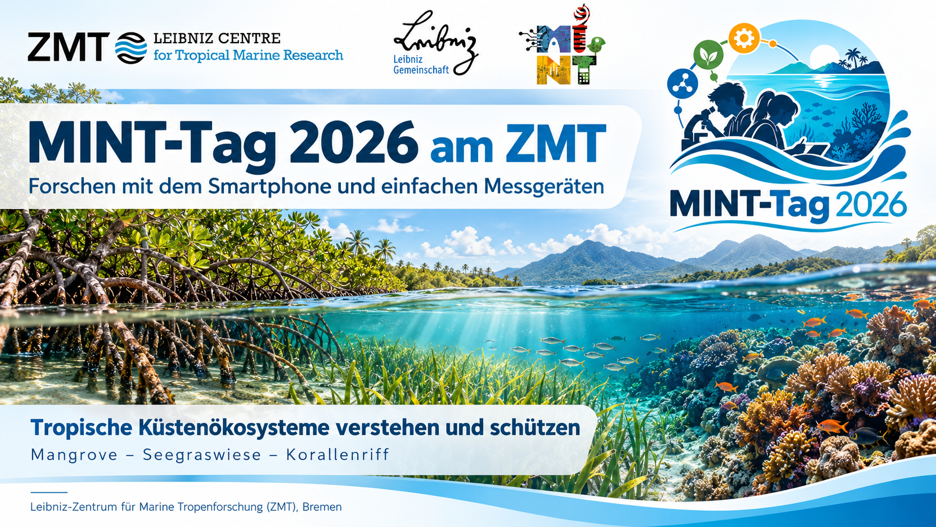

Slide 2

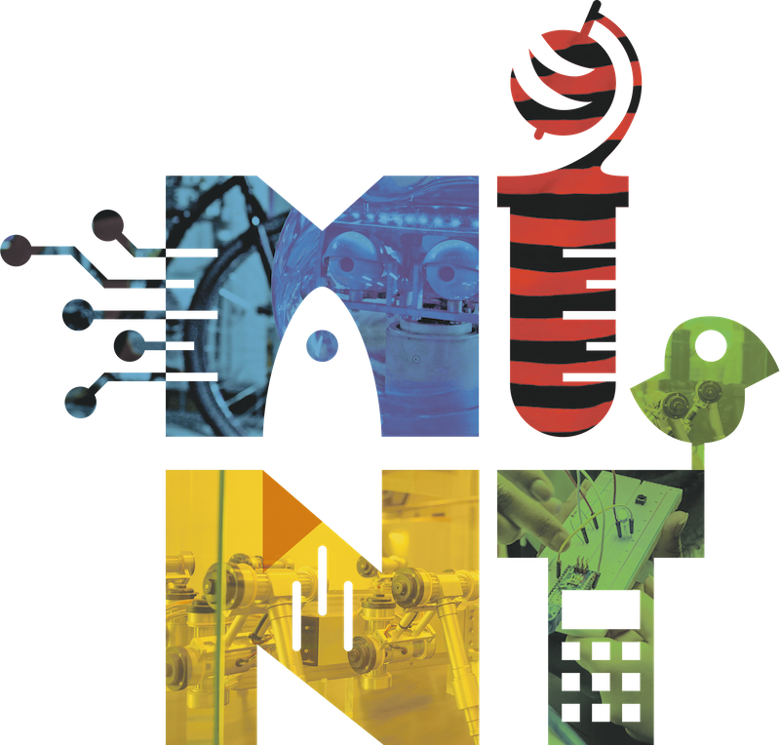
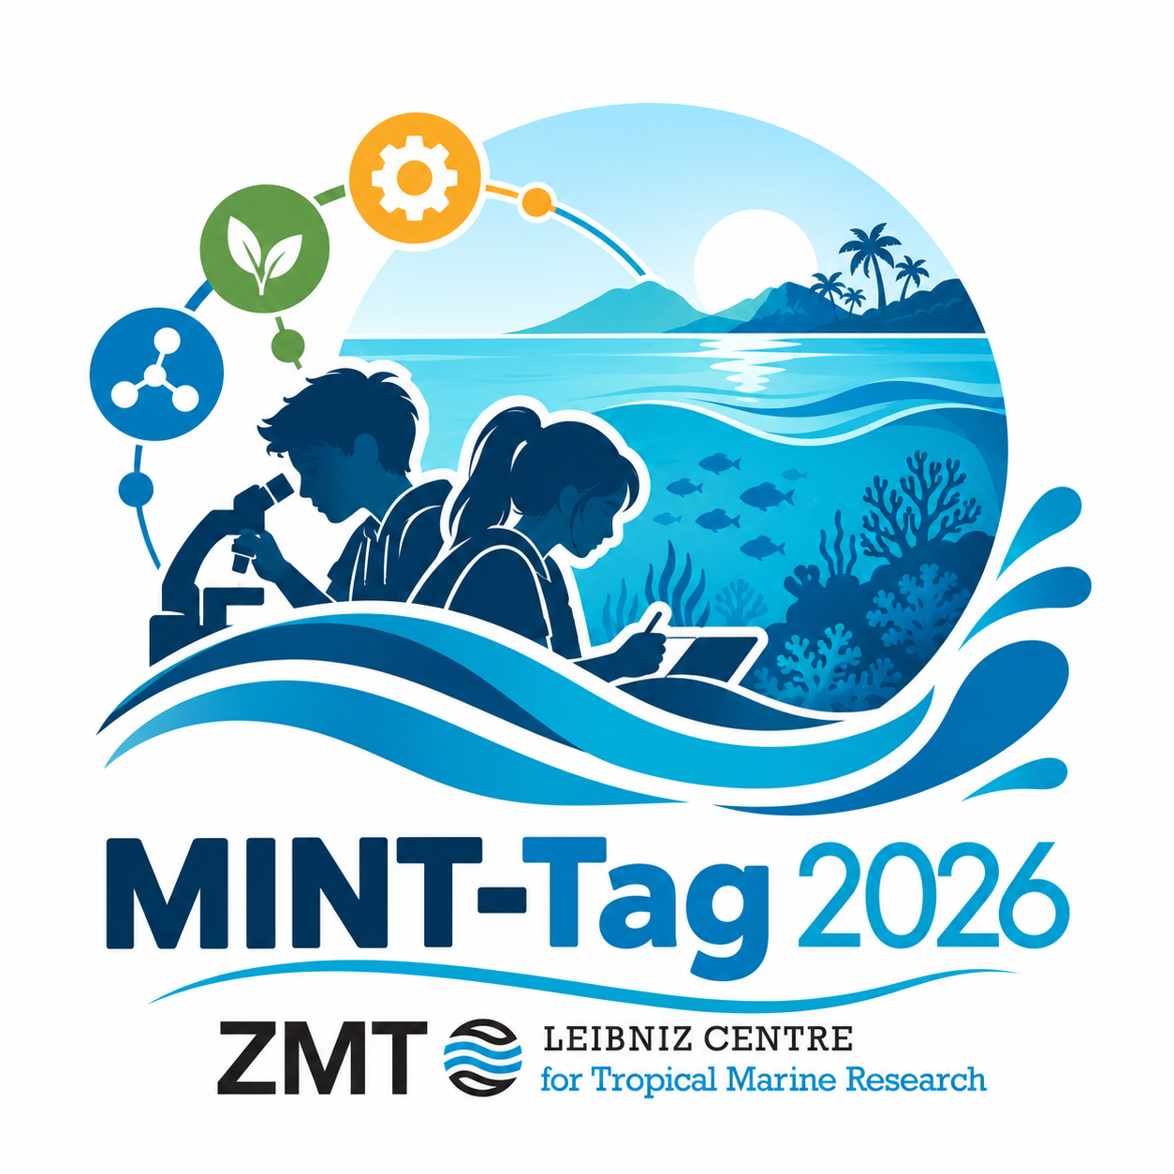

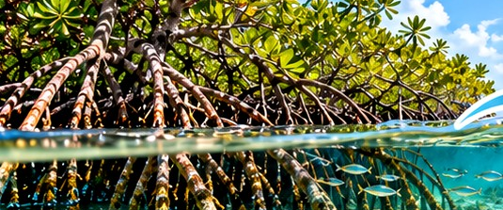
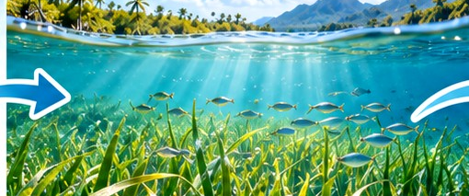
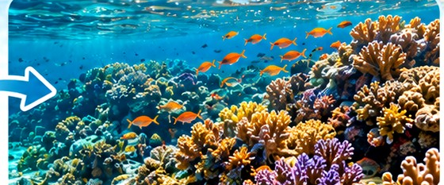
MINT-TAG 2026 | ZMT
EINFÜHRUNG · WAS ERFORSCHT DAS ZMT?
Was erforscht das ZMT bezüglich unseres heutigen MINT-Tages?
Zusammenhänge zwischen Meeresökosystemen, Umwelt und Mensch
Verstehen
Messen + Modellieren
Schützen
Wie funktionieren tropische Küstenlebensräume?
Welche Organismen und Prozesse sind entscheidend?
Licht, Blattpigmente, Korallenfarbe, dsDNA, Boden und mikroskopische Strukturen.
Wie können Wissenschaft, Gesellschaft und internationale Partner nachhaltige Lösungen finden?
MINT-Tag 2026 | ZMT – Leibniz Centre for Tropical Marine Research

Slide 3
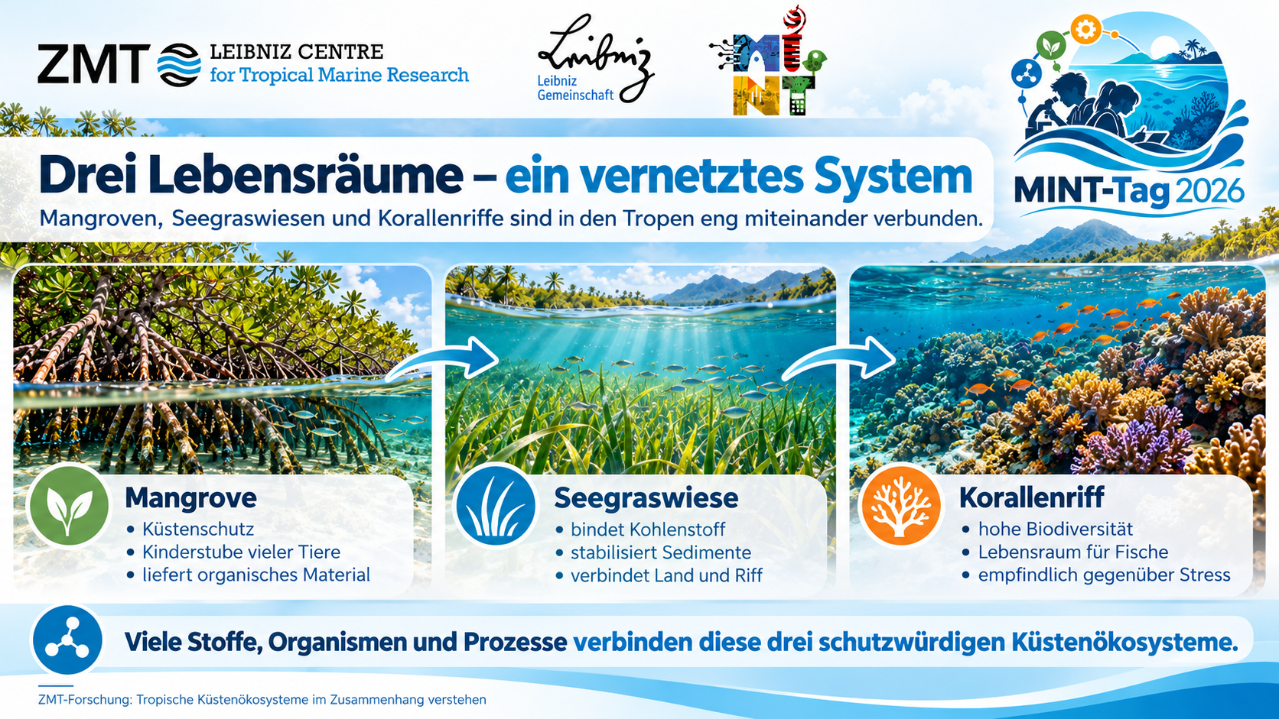
MANGROVE

Slide 4
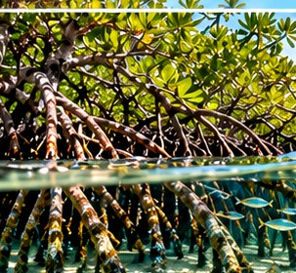
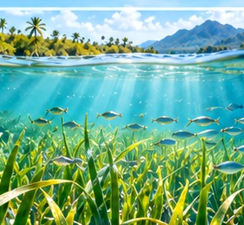
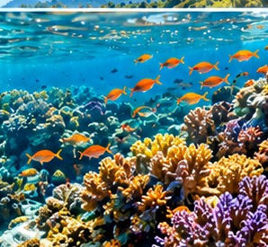
MINT-TAG 2026 | ZMT
EINFÜHRUNG · WAS ERFORSCHT DAS ZMT?
Warum sind diese drei Küstenökosysteme (tropisches Küstentrio) schutzwürdig?
Mangrove, Seegraswiese und Riff hängen eng zusammen – ebenso ihre Gefährdungen
Lebensräume
Kohlenstoff
Küstenschutz, Kinderstuben und Rückzugsorte für diverse Arten
Bindung und Speicherung organischen Kohlenstoffs
Küstenschutz
Lebensgrundlagen
Stabilisierung von Sedimenten und Abschwächung von Wellen
Fischerei, Ernährung und lokale Gemeinschaften
MINT-Tag 2026 | ZMT – Leibniz Centre for Tropical Marine Research

Slide 5
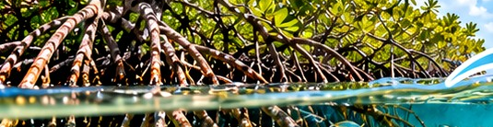
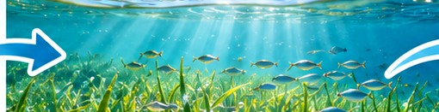
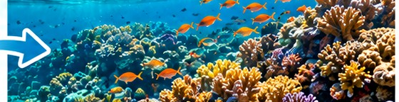
MINT-TAG 2026 | ZMT
EINFÜHRUNG · WAS ERFORSCHT DAS ZMT?
Photosynthese verbindet die drei Lebensräume
Lichtenergie treibt die Bildung organischer Stoffe aus CO₂ an
Mangroven
Seegraswiesen
Korallen
Blätter produzieren Biomasse; ein Teil des Kohlenstoffs gelangt in den Boden.
Seegräser photosynthetisieren unter Wasser und beeinflussen Sediment und Wasser.
Symbiontische Algen liefern durch Photosynthese einen wichtigen Teil der Energie.
LICHT
PIGMENTE
KOHLENSTOFF
MINT-Tag 2026 | ZMT – Leibniz Centre for Tropical Marine Research

Slide 6
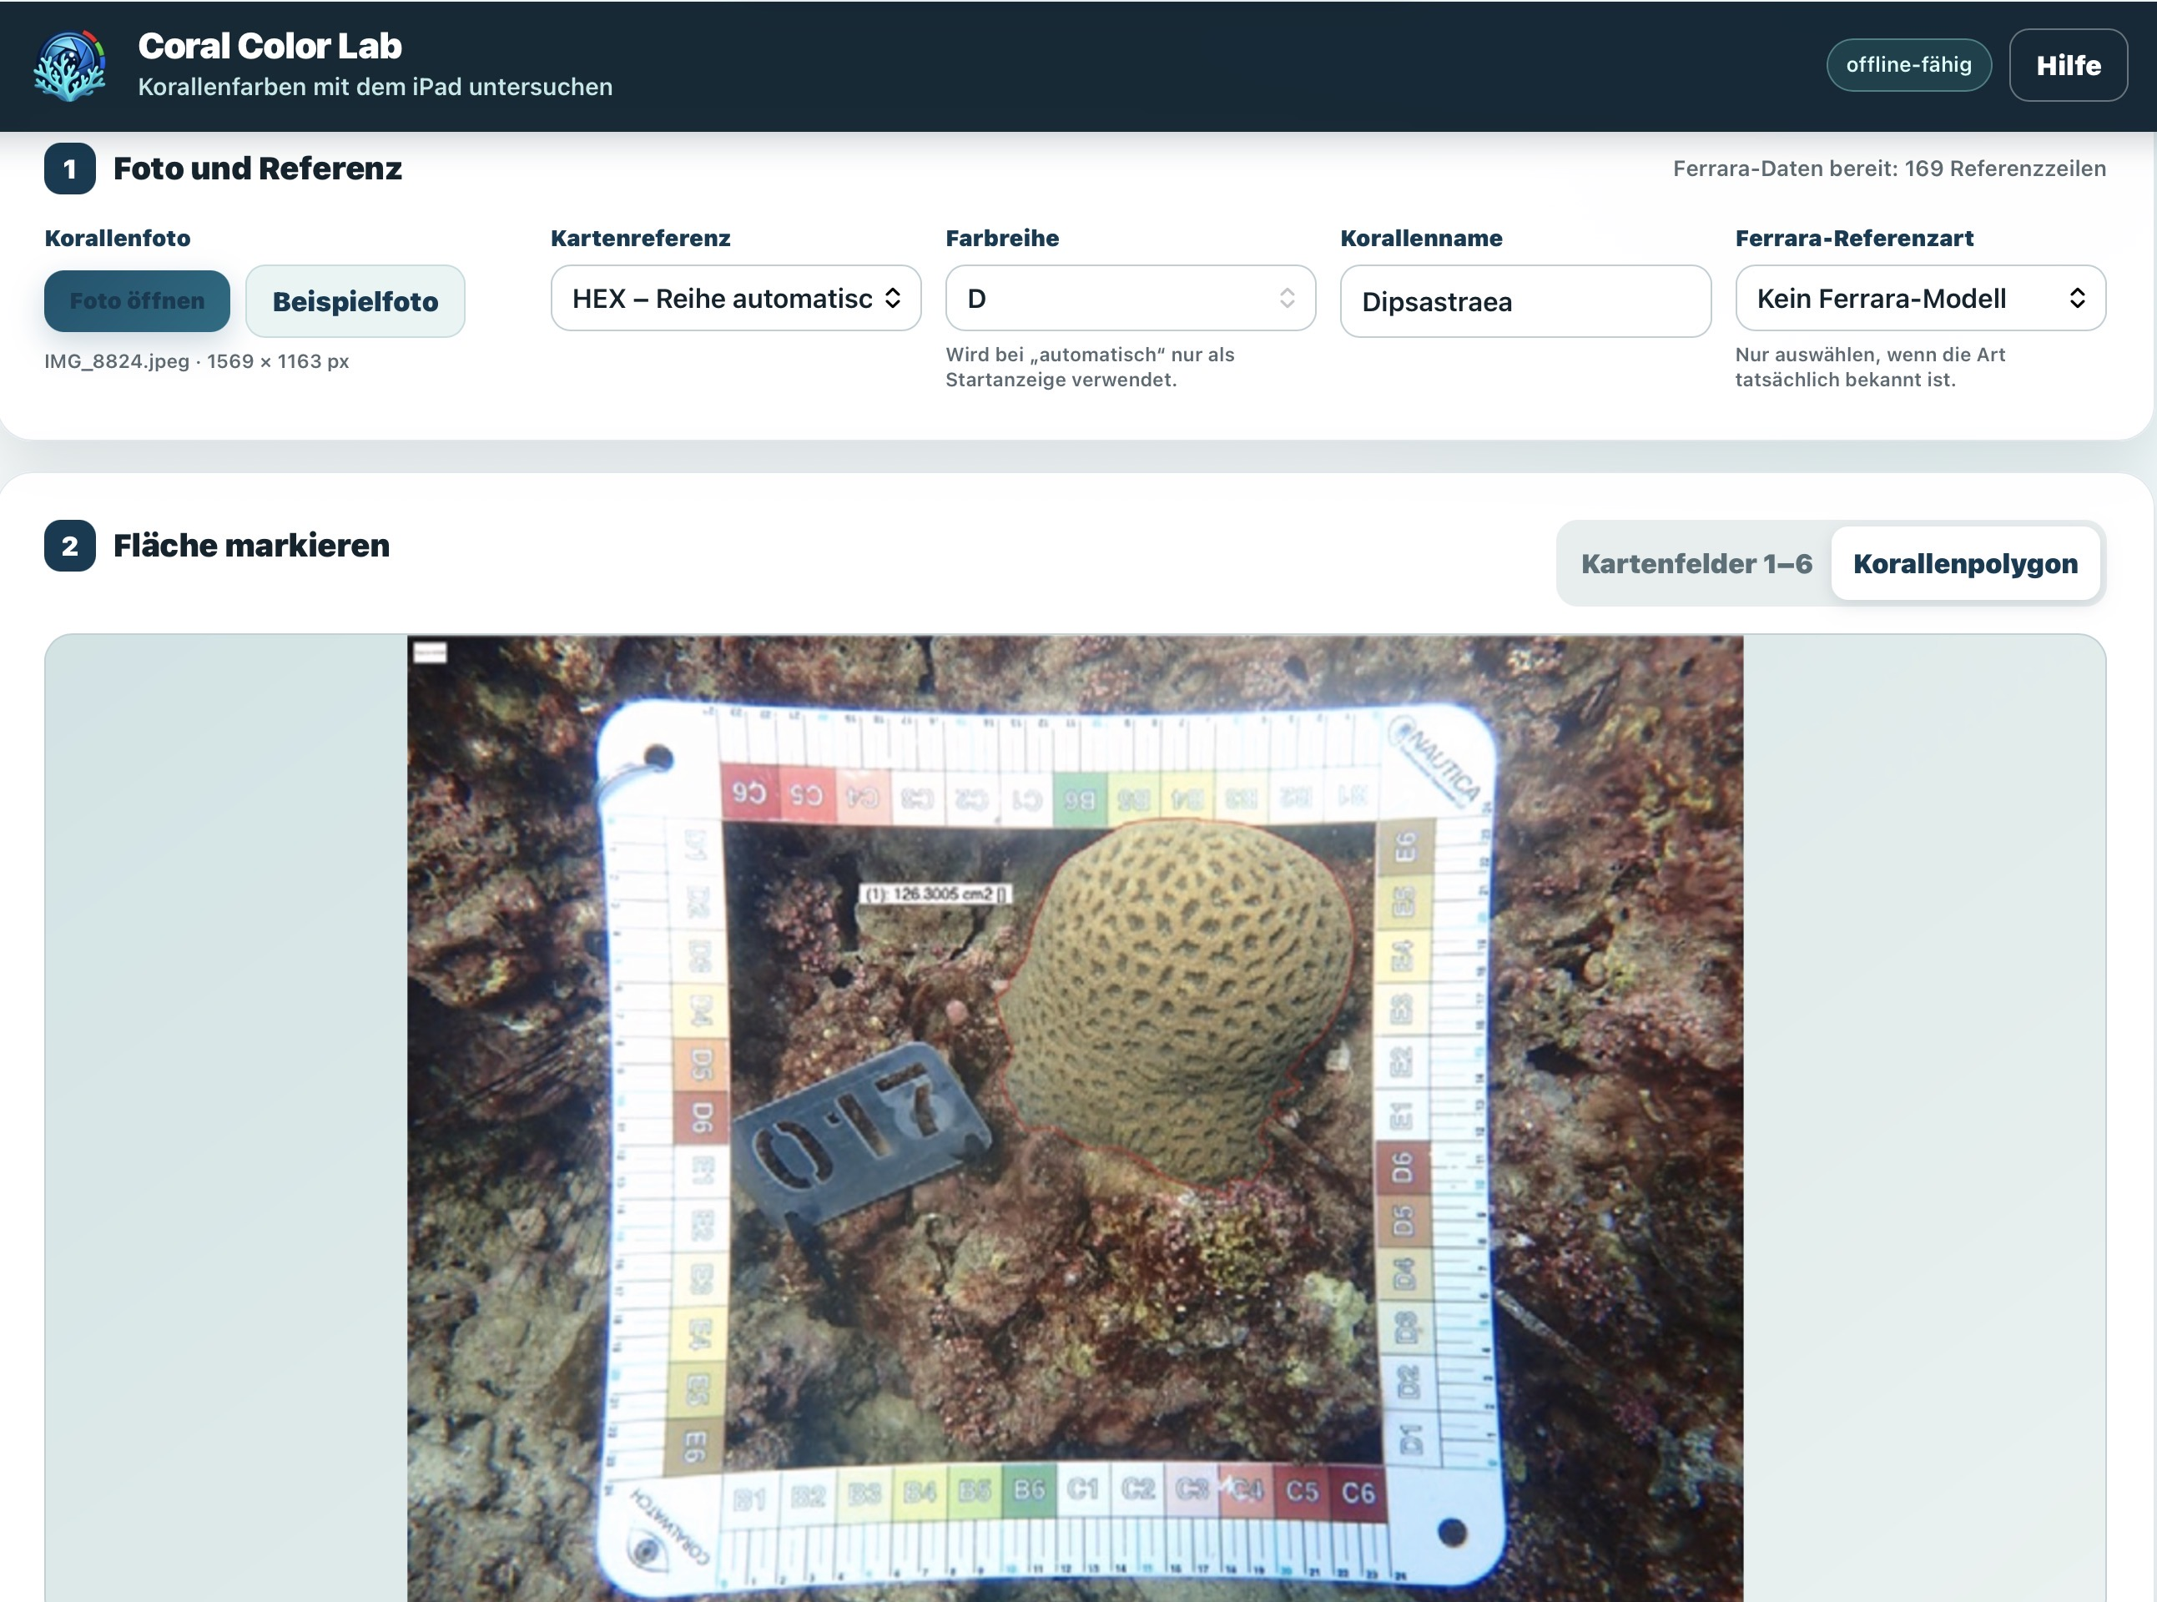
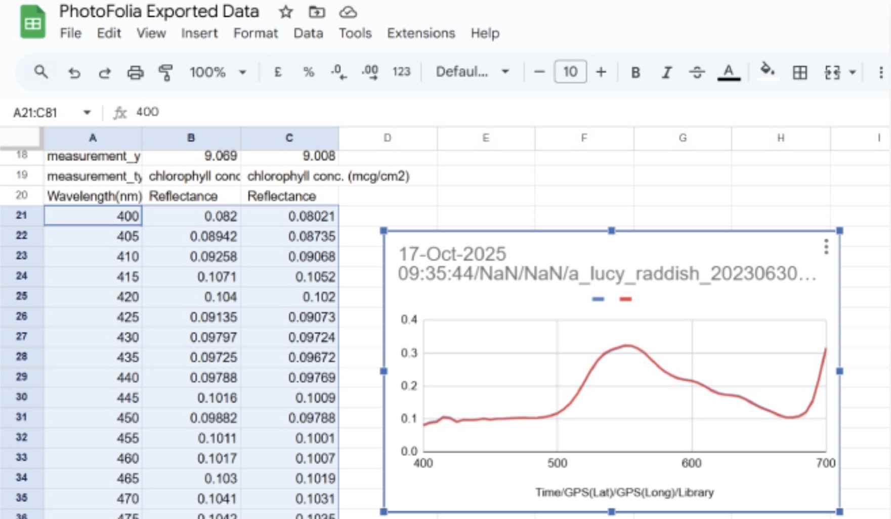
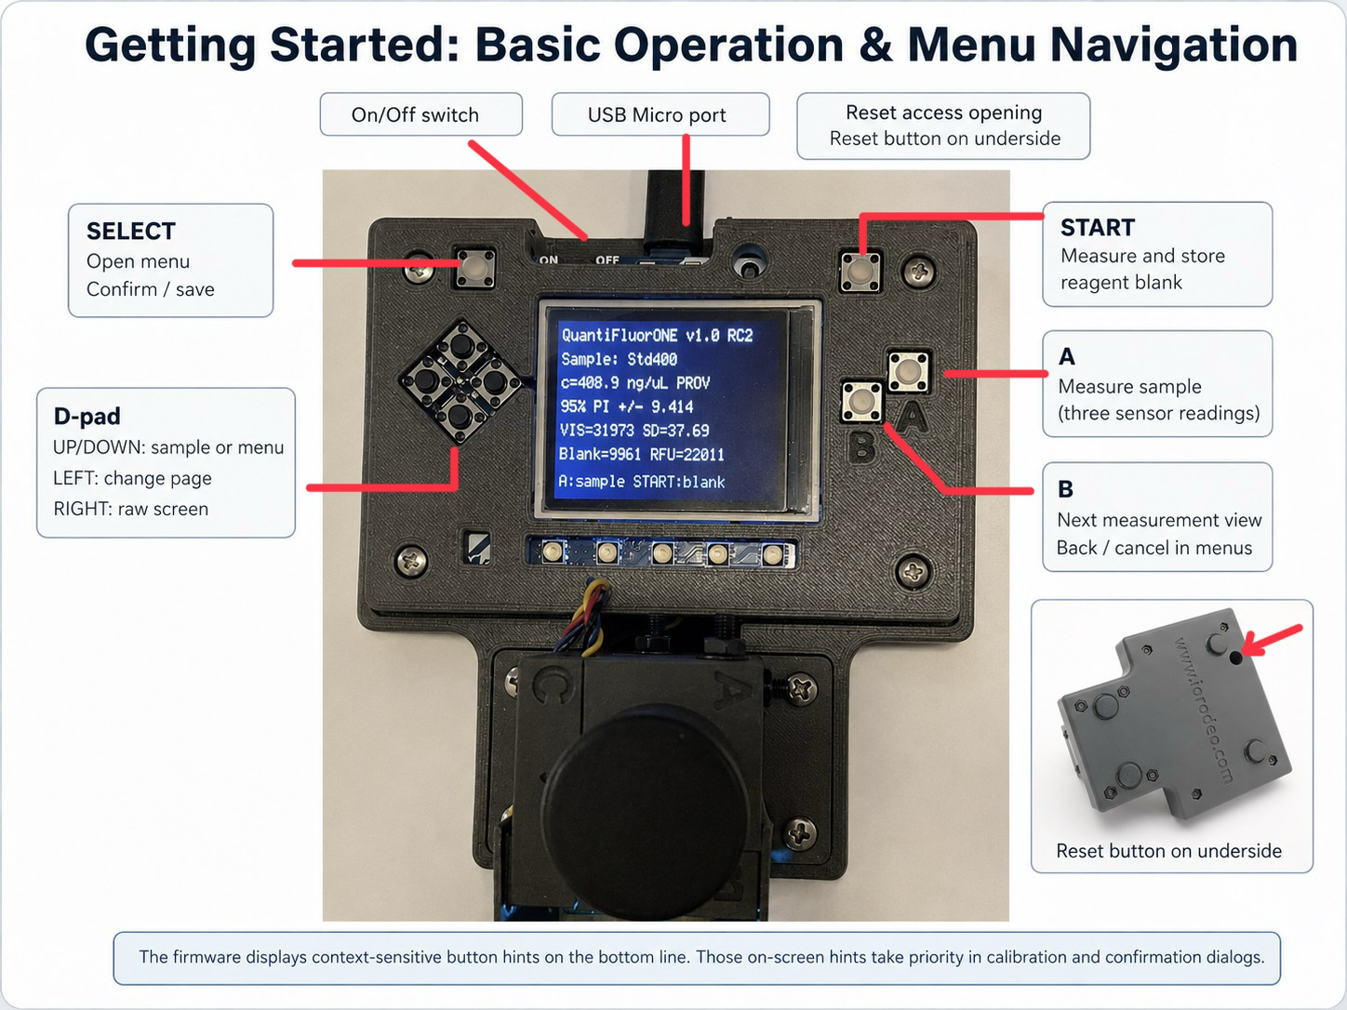
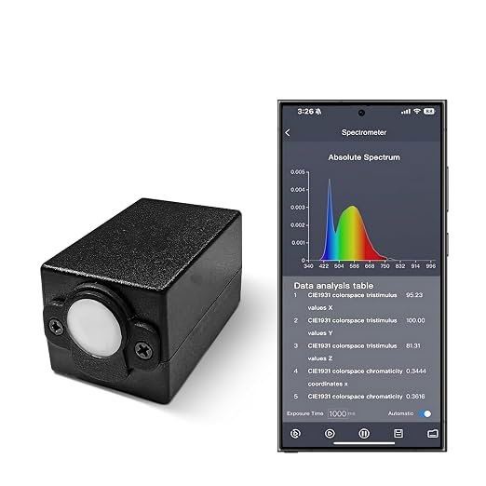
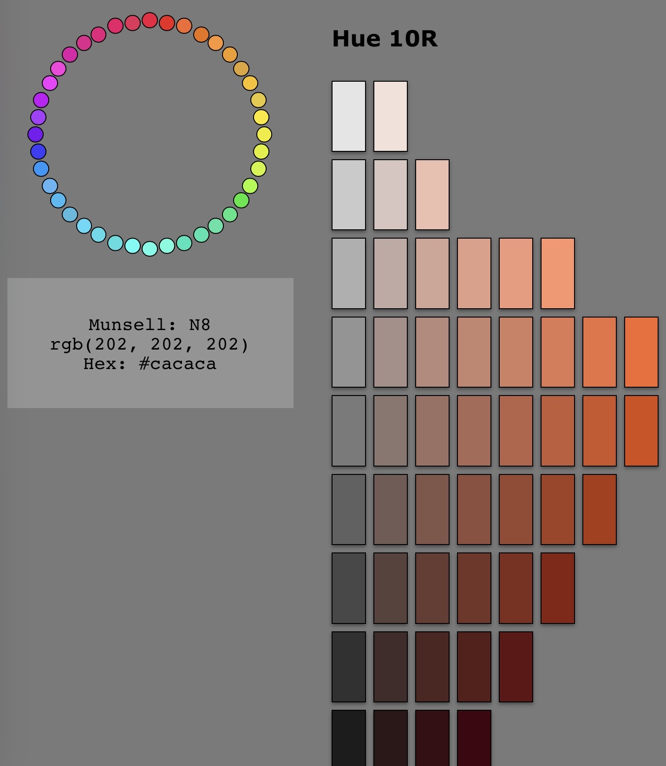
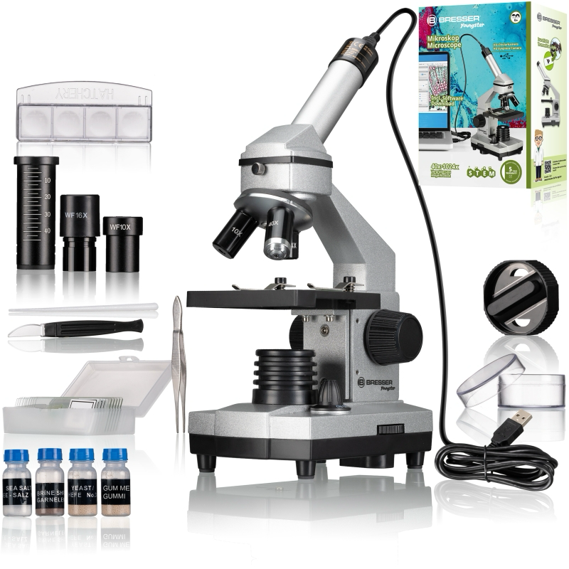
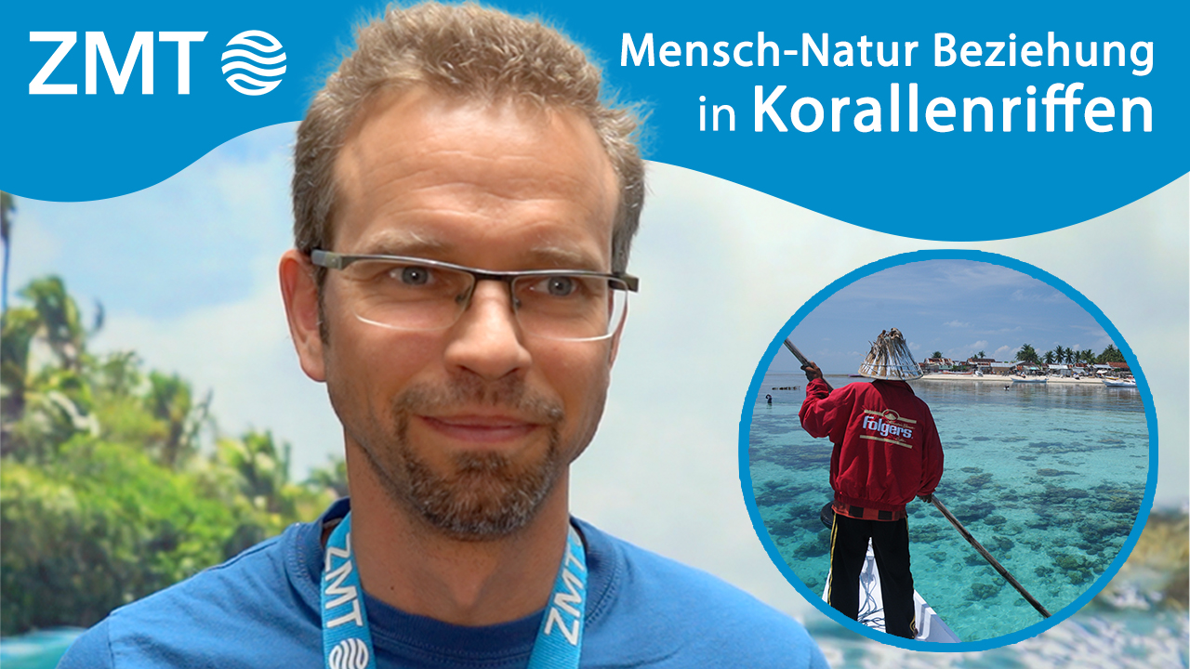
MINT-TAG 2026 | ZMT
EINFÜHRUNG · WAS ERFORSCHT DAS ZMT?
Wie untersuchen wir diese Zusammenhänge?
Jede Messung liefert einen anderen Teil des Gesamtbilds
1 · Korallenfarbe
2 · Chlorophyll
3 · eDNA
Bildanalyse & Bleaching
DNA-Menge & Biodiversität
Blattfarbe & Photosynthese
5 · Öffentlichkeitsarbeit
4 · Bodenfarbe
6 · Mikroskopie
Munsell & SOM/SOC
Interviews &
Citizen Science
Zellen & Bildanalyse
MINT-Tag 2026 | ZMT – Leibniz Centre for Tropical Marine Research

Slide 7



MINT-TAG 2026 | ZMT
EINFÜHRUNG · WAS ERFORSCHT DAS ZMT?
Was heißt naturwissenschaftlich forschen?
Nicht nur messen – sondern Ergebnisse begründet interpretieren
1
2
3
4
5
Frage
Methode
Daten
Auswertung
Schluss
Was wollen wir wissen?
Wie und womit messen wir?
Was beobachten wir?
Vergleiche und Statistik
Interpretation der Messungen
Auch ein unerwartetes Ergebnis ist ein Forschungsergebnis – solange Messung und Auswertung nachvollziehbar sind.
MINT-Tag 2026 | ZMT – Leibniz Centre for Tropical Marine Research

Slide 8
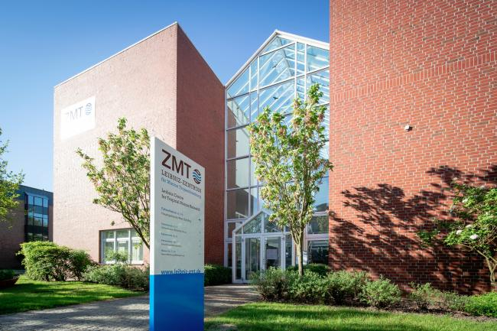
MINT-TAG 2026 | ZMT
EINFÜHRUNG · WAS ERFORSCHT DAS ZMT?
Euer Forschungsprojekt heute
Sechs feste Zweiergruppen – eine Station pro Gruppe – Mögliche Zeiteinteilung
09:15–09:20
Forschungsfrage und Aufgabenverteilung
09:20–10:00
Experimentieren, messen, protokollieren
10:00–10:45
Auswerten, diskutieren, Schlussfolgerungen
10:45–12:00
Präsentation erstellen
12:00–12:45 gemeinsames Essen · 12:45–14:00 Ergebnispräsentationen
MINT-Tag 2026 | ZMT – Leibniz Centre for Tropical Marine Research

Slide 9
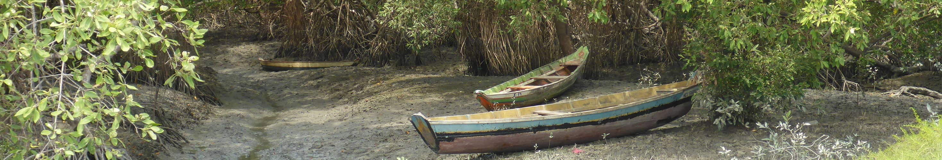
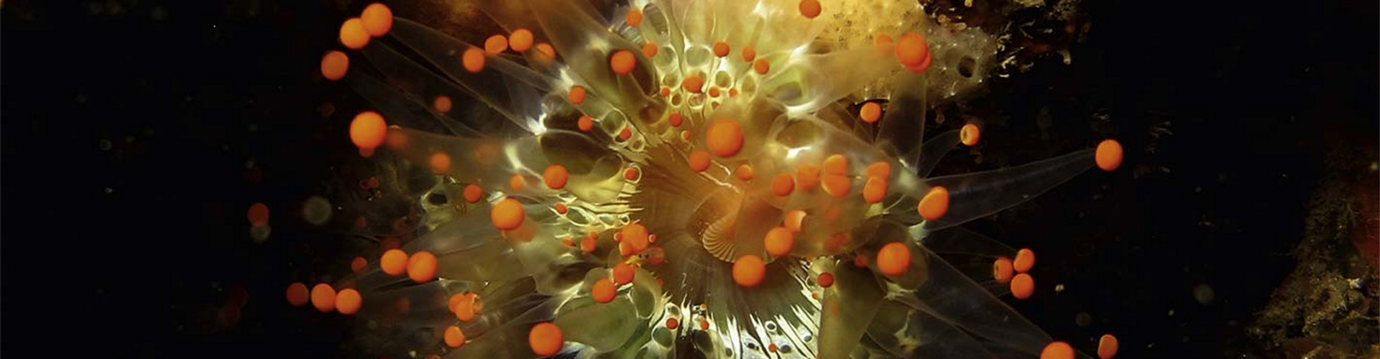
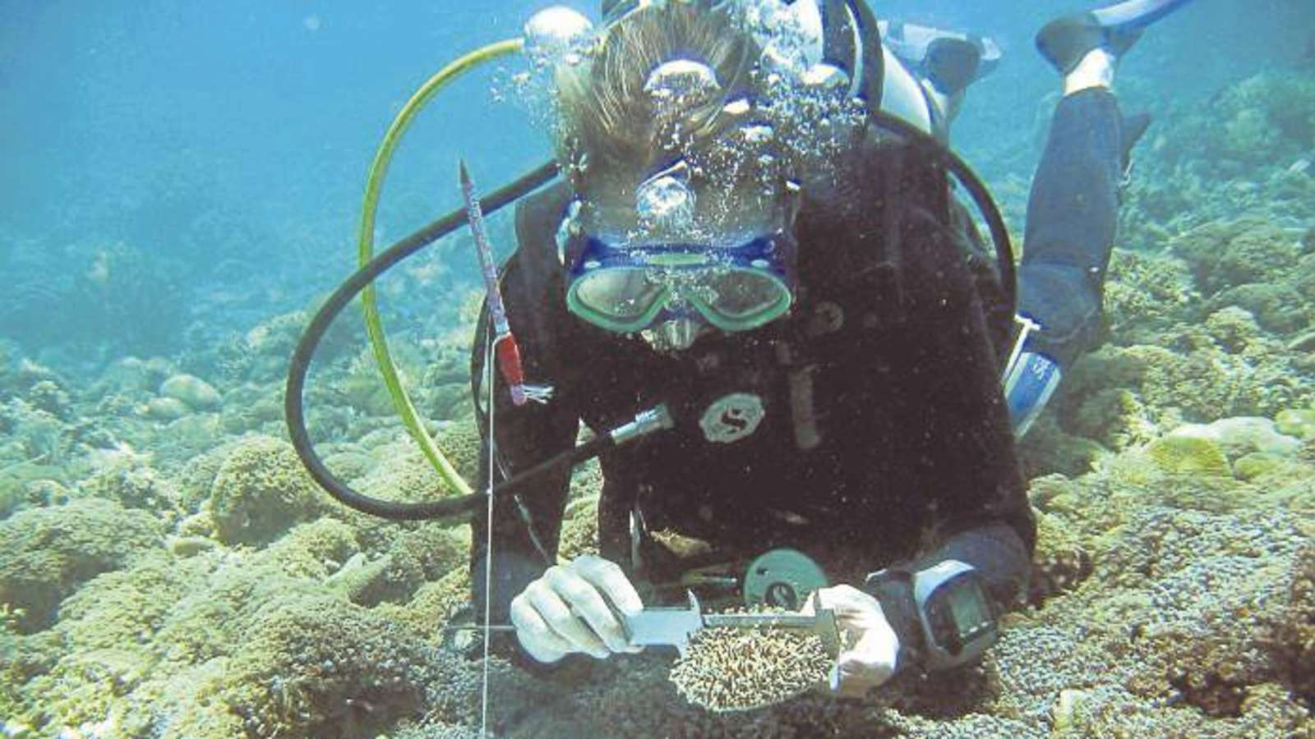
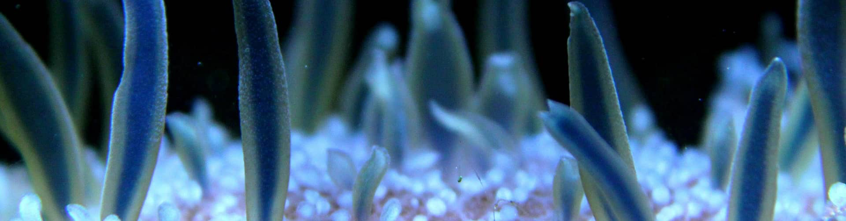
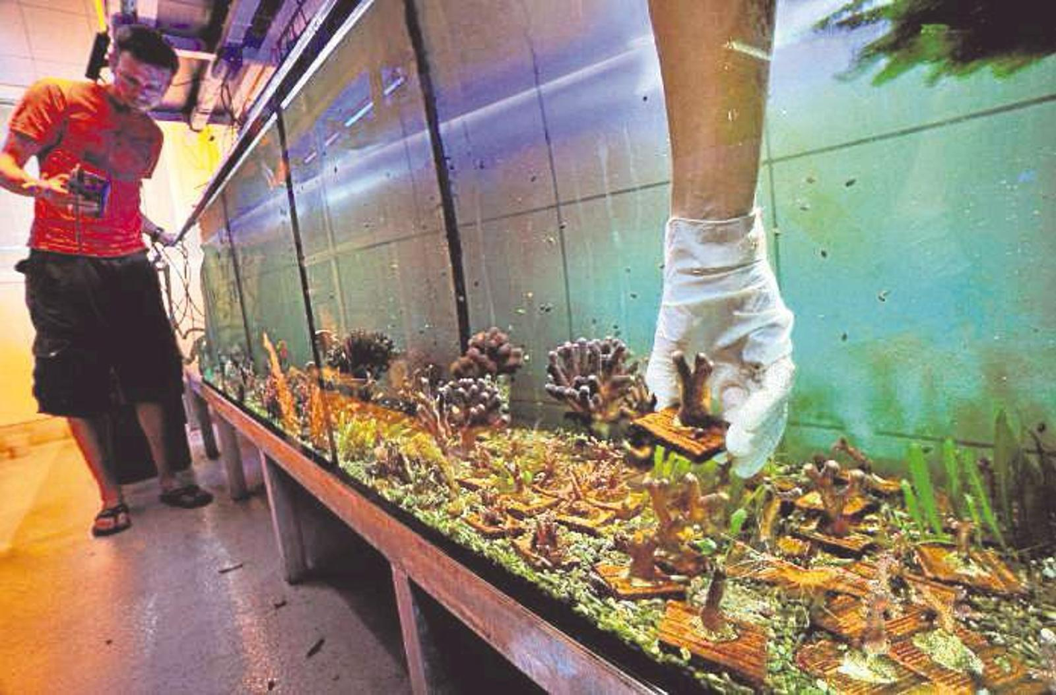
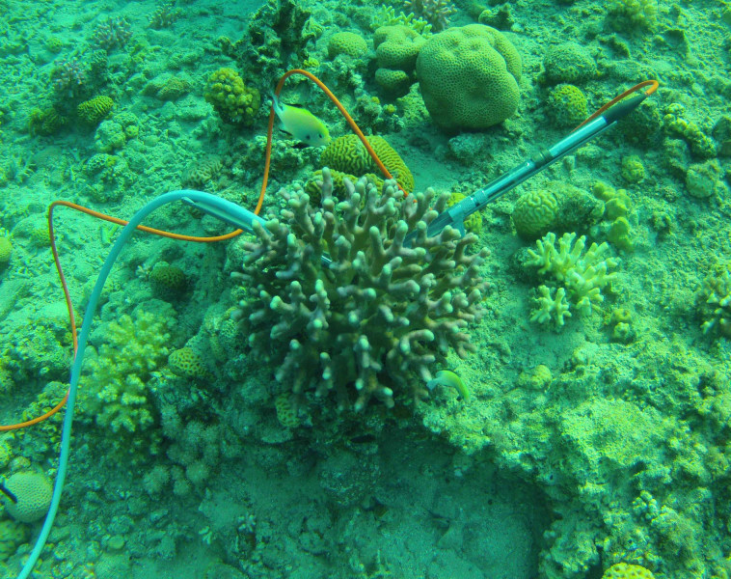
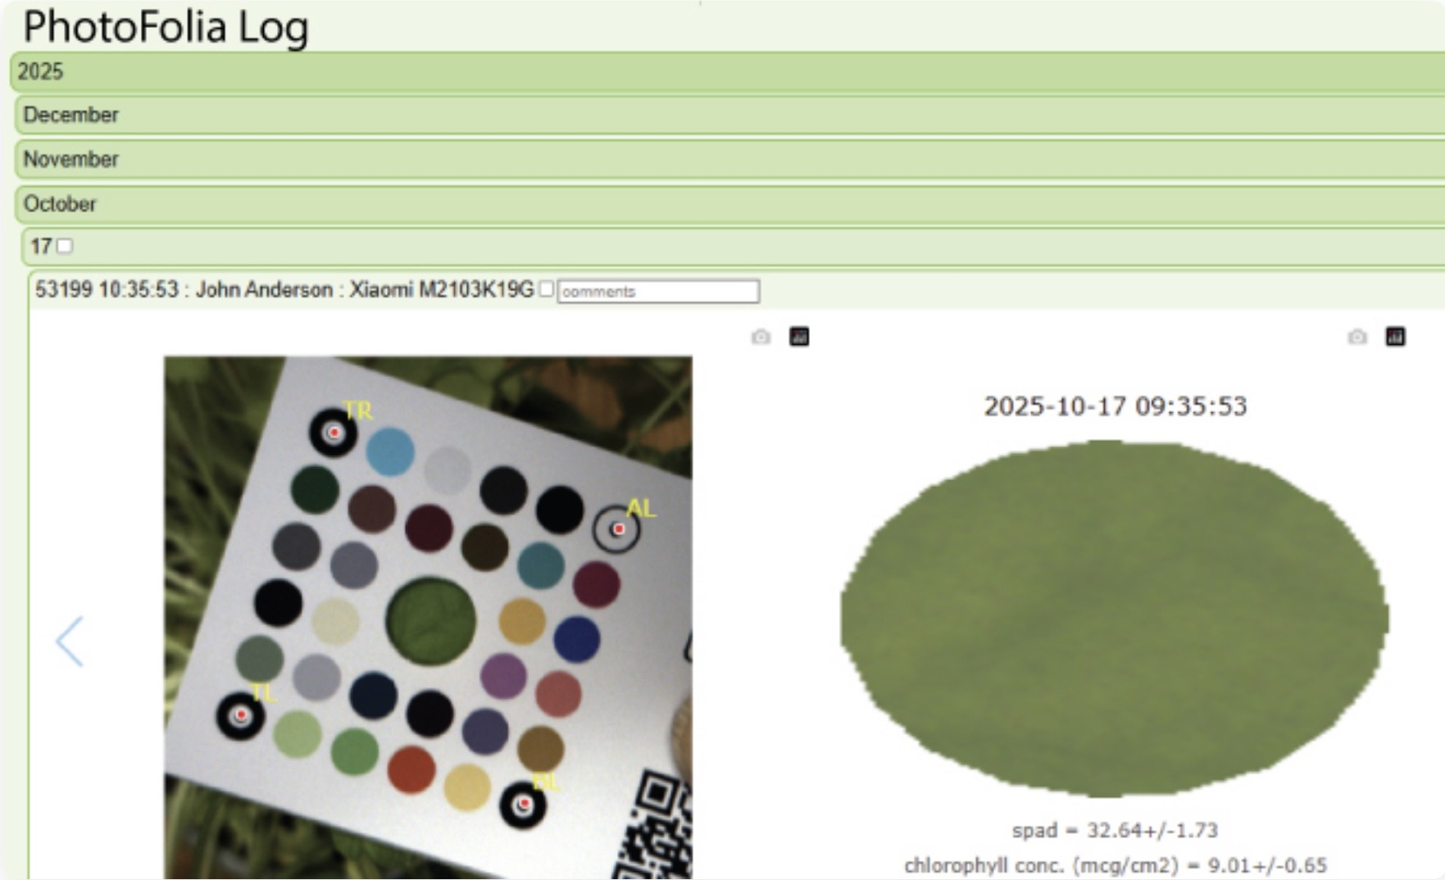
MINT-TAG 2026 | ZMT
EINFÜHRUNG · WAS ERFORSCHT DAS ZMT?
Was soll am Ende unseres MINT-Tages herauskommen?
Vier Folien – acht Minuten Vortrag plus Diskussion
01 Forschungsfrage
02 Methode
Was wollten wir herausfinden?
Was haben wir mit welchen Mitteln gemacht und gemessen?
03 Ergebnisse
04 Einordnung
Ein Foto, Video, Grafik, Tabelle oder statistische Auswertung
Was bedeutet das für Forschung und Küsten/Klimaschutz?
Unser roter Faden: Mangrove · Seegraswiese · Korallenriff – gemeinsam verstehen, gemeinsam schützen.
MINT-Tag 2026 | ZMT – Leibniz Centre for Tropical Marine Research

Slide 10
MINT-TAG 2026 | ZMT
EINFÜHRUNG · WAS ERFORSCHT DAS ZMT?
Das tropische Küstentrio und seine Funktion
Mangroven, Seegraswiesen und Korallenriffe bilden zusammen eines der produktivsten und am stärksten miteinander verknüpften Ökosysteme der Erde. Sie werden oft als das „Tropische Küstentrio“ bezeichnet und funktionieren wie ein biologisches Fließband.
Hier ist die Darstellung ihrer engen Verbindung, aufgeteilt in die wichtigsten Funktionen:
1. Der Nährstoff- und Sedimentfilter (Von Land zu Meer)
Mangroven (Küstenschutz): Sie wachsen direkt an der Küstenlinie. Ihre dichten Wurzelbäche bremsen die Strömung von Flüssen und fangen Sedimente (Schlamm, Erde) sowie überschüssige Nährstoffe vom Festland ab.
Seegraswiesen (Feinfilter): Sie schließen sich im flacheren Wasser an die Mangroven an. Was die Mangroven an feinen Schwebstoffen durchlassen, wird hier von den Seegräsern am Boden festgehalten. Zudem nehmen sie weitere Nährstoffe auf.
Korallenriffe (Profiteure): Korallen benötigen extrem klares, nährstoffarmes Wasser, um zu überleben. Würden Mangroven und Seegraswiesen die Sedimente und Algen-fördernden Nährstoffe nicht herausfiltern, würden die Korallen ersticken und sterben.
2. Die Kinderstube des Meeres (Lebenszyklus von Tieren)
Viele marine Tierarten – insbesondere Fische und Krebstiere – nutzen alle drei Ökosysteme im Laufe ihres Lebens:
Geburt (Mangroven): Viele Rifffische legen ihre Eier im Schutz der Mangrovenwurzeln ab. Die Jungtiere finden hier reichlich Nahrung und sind vor großen Raubfischen geschützt.
Heranwachsen (Seegraswiese): Sobald die Fische etwas größer werden, wandern sie in die Seegraswiesen ab. Dort bietet das dichte Gras Verstecke und dient als Übergangszone.
Erwachsenenalter (Korallenriff): Als ausgewachsene Tiere ziehen sie schließlich ins Korallenriff, wo sie leben und das Ökosystem stabilisieren (z.B. indem Papageienfische Algen von den Korallen fressen).
3. Der Wellen- und Energieschutz (Vom Meer zu Land)
Korallenriffe (Erster Schutzwall): Sie liegen am weitesten im Meer und brechen die enorme Wucht der großen Meereswellen (bis zu 97 % der Wellenenergie werden hier absorbiert).
Seegraswiesen (Beruhigung): Sie bremsen die verbleibende Strömung über dem Meeresboden weiter ab.
Mangroven (Letzte Barriere): Sie schützen die eigentliche Küstenlinie vor der restlichen Wellenenergie und verhindern, dass das Land bei Sturmfluten abgetragen (erodiert) wird.
MINT-Tag 2026 | ZMT – Leibniz Centre for Tropical Marine Research

